Slide 2
FRANCUSKA | NIZOZEMSKA | IRSKA
NJEMAČKA | LUKSEMBURG | GRČKA
ITALIJA | VELIKA BRITANIJA | ŠPANJOLSKA
BELGIJA | DANSKA | PORTUGAL

Slide 3
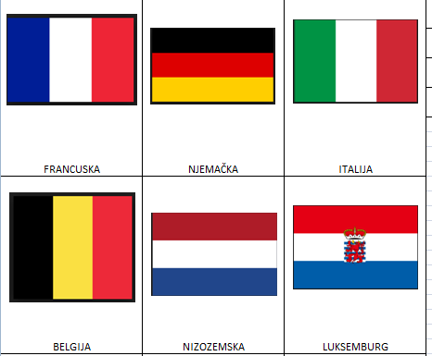
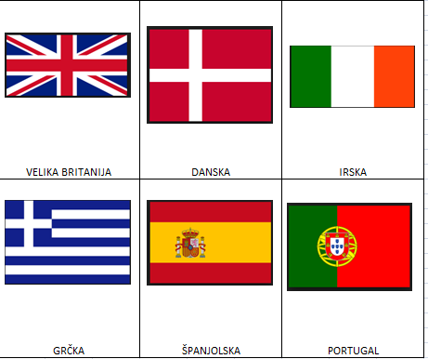

Slide 4
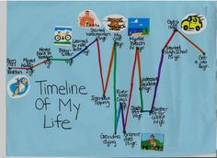
NAPRAVITE VREMSKE LINIJE KORISTEĆI DOBIVENE PODATKE
PO ZAVRŠETKU IZRADE POŠALJITE SLIKU RADA NA email:
martinovicantonija21@gmail.com

